Slide 1
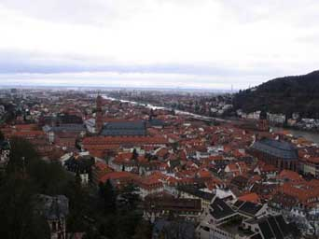
Vitale Gemeinden
Ein Programm für die
Gemeinde - Entwicklung
1. Einführung

Slide 2
Wie es anfing..
Einige Gemeinden wachsen gegen den Trend.
Sie sind sehr unterschiedlich.
Sie legen keinen Wert auf „Wachsen“, aber ..
.. sie versuchen auf die ihnen bestmögliche Art Gemeinde zu sein (to be a better church)

Slide 3
Wie es anfing..
Ihre Arbeitsformen sind sehr unterschiedlich ..
.. aber es gibt sieben gemeinsame Merkmale: Felder von Haltungen, Einstellungen, Werten und Zielen („marks of church“)..
.. die anderen Gemeinden helfen können auf die ihnen bestmögliche Art Gemeinde zu sein

Slide 4
Vitale Gemeinden
Ein Programm für
Gemeinde - Entwicklung
2. Die Gemeindeprofil-Übung
Notes:
Viatle gemeinde? Es gibt Faktoren, die zusammen spielen: Wie eine Kuchen backen - Zutaten, Menge richtig abmessen, teig gut rühren, wissen wie lange und mit welcher Temperatur backen. Wie bei guten Beziehungen - Zusammenspiel einer Reihe von Faktoren.
Zwei Ziele: Gemeinden helfen zu verstehen was in gemeinde am wichtigsten ist. Und: vorstellung in gemeindl. Kontext ist zugleich eine Verständigung über eine gemeinsame Sicht und bereitet eine Entscheidung über das vor, was anzupacken ist.
Die ertsenbeiden merkmale beziehen sich auf grundlegende Beziehungen Gemeinde: zu Gott und zu Welt , Umgebung

Slide 5
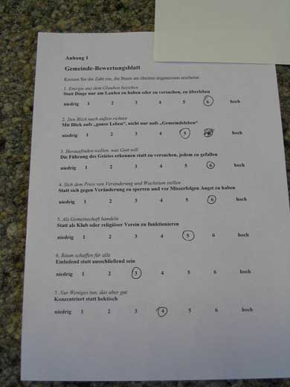
Bewertungsbogen
So machen Sie die Bewertung:
Kreisen Sie die Ziffer ein, die am besten beschreibt, was aus Ihrer Sicht in der Gemeinde passiert
Ungenügend - es ist schwach und hält uns zurück
Mangelhaft - nur wenig spricht dafür
Ausreichend - einiges spricht dafür
Befriedigend - die Entwicklung macht Fortschritte
Gut - Vieles spricht dafür
Sehr gut – es ist eine Stärke

Slide 6
1. Merkmal: Wir beziehen Kraft und Orientierung aus dem Glauben - statt Dinge nur am Laufen zu halten oder zu versuchen, zu überleben
Gottesdienst und Feier der Sakramente: Menschen bekommen Raum, Gottes Liebe zu erfahren
Motivation: Kraft wächst aus dem Wunsch, für Gott und für andere da zu sein
Orientierung an der Bibel: kreativ und lebensnah
Glauben an Christus begleiten: Menschen helfen, im Glauben zu wachsen und ihn weiter zu geben

Slide 7
2. Merkmal: Wir richten den Blick nach außen statt uns nur mit uns selbst zu beschäftigen
Vernetzung am Ort, in Zusammenarbeit mit anderen Kirchen, Glaubensrichtungen, säkularen Gruppen und Netzwerken
Frieden und Gerechtigkeit: leidenschaftlich und prophetisch vor Ort und in der Welt
Glaube und Alltagsleben: gehören zusammen und werden füreinander relevant
Diakonisches Handeln: Menschen erfahren hilfreiche Unterstützung in ihren Alltagsfragen

Slide 8
3. Merkmal: Wir finden heraus, was Gott heute will. Wir können es nicht jedem Recht machen, aber uns vom Heiligen Geist leiten lassen.
Berufung: Entdecken, was Gott heute will - es sein und tun
Vision: Gemeinsam ein Gespür dafür entwickeln, wohin die Reise geht und dies vermitteln
Missionarische Prioritäten: Kurz- und langfristige Ziele bewusst setzen
Einsatzbereitschaft von jedem Einzelnen und als Gemeinschaft - so gewinnt Glaube Gestalt

Slide 9
4. Merkmal: Wir wagen Neues und wollen wachsen statt Veränderung oder Misserfolg zu fürchten.
Neue Wege: Die Vergangenheit wird bejaht, Neues gewagt
Risikobereitschaft: Zugeben, wenn etwas nicht funktioniert, und aus der Erfahrung lernen
Krisen: Auf Herausforderungen für Gemeinde und Umfeld kreativ reagieren
Positive Erfahrungen von Wandel: Auch kleine Erfolge werden dankbar wahrgenommen, um darauf aufzubauen

Slide 10
5. Merkmal: Wir handeln als Gemeinschaft statt bloß als Club oder religiöser Verein zu funktionieren.
Beziehungen: Sie werden gepflegt (z.B. in Besuchen, Seelsorge, Kleingruppen). Menschen erfahren dadurch Annahme und können im Glauben und Dienen wachsen
Leitung: Ehren- und Hauptamtliche arbeiten als Team zusammen
Priestertum alle Gläubigen: Die verschiedenen Gaben, Erfahrungen und Glaubenswege werden wahrgenommen, wertgeschätzt und eingebracht

Slide 11
6. Merkmal: Wir schaffen Raum für alle. Wir wollen inklusiv statt exklusiv handeln.
Einladend: Neue sind willkommen und finden ihren Raum im Gemeindeleben
Kinder, Jugendliche und Junge Erwachsene: gehören dazu, können sich einbringen und wachsen im Glauben
Suchende werden ermutigt, den Glauben an Christus zu erkunden und zu erfahren
bunte Vielfalt: Verschiedene soziale und kulturelle Hintergründe, unterschiedliche geistige und körperliche Fähigkeiten und verschiedene Altersgruppen werden als Stärke gesehen

Slide 12
7. Merkmal: Wir konzentrieren uns auf das Wesentliche. Wir wollen lieber Weniges gut tun als uns im Aktionismus zu verlieren.
Das Grundlegende gut machen: Gottesdienst, Amtshandlungen, Seelsorge, Organisation und Verwaltung
Gottesdienste zu besonderen Gelegenheiten helfen das Leben zu verstehen und laden zum Glauben ein
Gute Nachricht sein: die Gemeinde lebt in der Nachfolge Jesu glaubwürdig das Evangelium
Mit Freude arbeiten und gelassen Dinge bleiben lassen

Slide 13
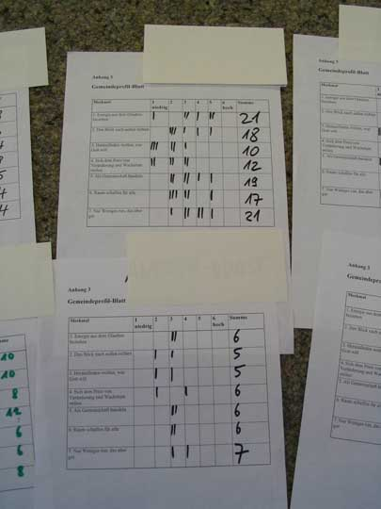
Über das Gemeindeprofil nachdenken
1. Was sind unsere Stärken?
Wie ist es zu diesen Stärken gekommen?
2. Wo sind wir unterschiedlicher Meinung?
3. Was hält uns zurück?
Wie zeigt sich das im Leben unserer Gemeinde? War das schon immer so? Wenn ja: warum? Wenn nicht: was hat zu dieser Entwicklung geführt?

Slide 14
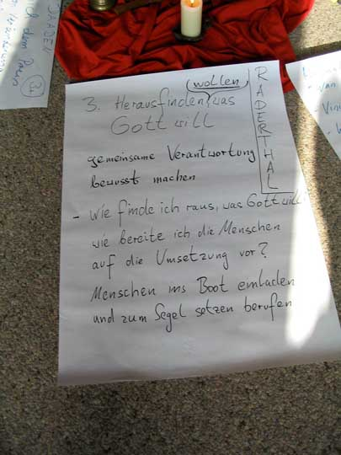
Woran müssen wir arbeiten?
Welches Merkmal verdient jetzt am meisten Aufmerksamkeit? Dreier-Gruppe
Einzeln: Maßnahmenliste. Max zwei Merkmale. Ergänze: Stichpunkte, ggf. eigene Worte
Einsammeln. Gemeinsame Listen erstellen

Slide 15
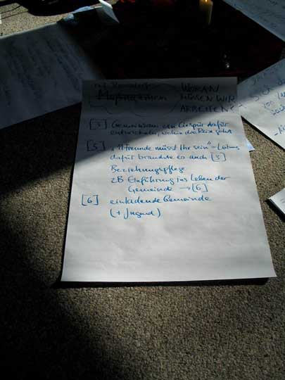
Maßnahmen planen
Wahrnehmen (Gruppenspaziergang).
Erste Eindrücke
Plenum: 3-4 Bereiche bestimmen (Kernthemen)
Interessen-Gruppen bilden zu den Themen
VieIe Ideen sammeln für Maßnahmen. Vorstellen
Jede Gruppe ein praktischer Vorschlag: Was kann der erste Schritt sein zur Weiterentwicklung dieses Aspektes im Gemeindeleben?
Nach der Gruppenarbeit: Ergebnisse präsentieren

Slide 16
Verabredungen. Abschluss.
Abschluss: Rückmeldung/Konsequenzen für Gemeinde.
Info: Wie es weiter geht. Entscheidung in Gemeindeleitung.
Ergänzung möglich: Der Engel der Gemeinde
Jesu Wesen in unserem Leben und in unserer Gemeinde. Ziel: Christus ähnlicher werden.
Persönliche Stille. Gebet
Kurzes Feedback

Slide 17
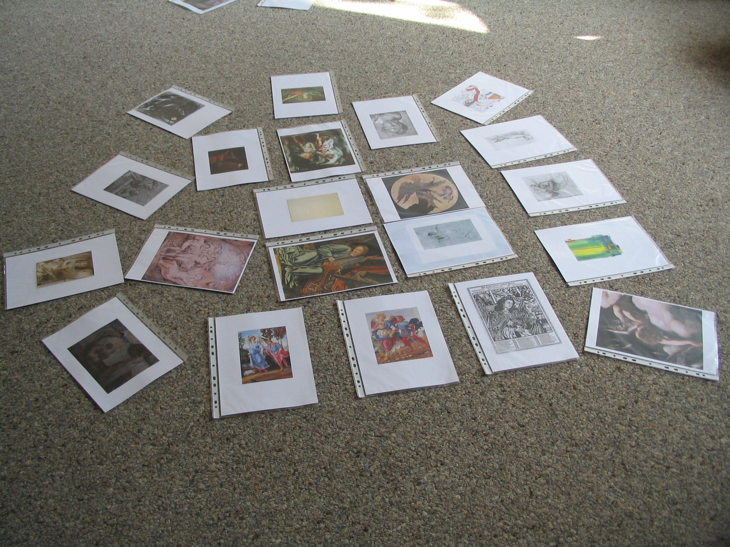
3. Der Engel der Gemeinde (nach Offbg 2 - 3) Einführung in das Konzept
Engel: Christus redet mit der Persönlichkeit der Gemeinde
Gemeinden als Ganzheit sehen: Kultur, Charakter, Geist, Gefühl
Im Engel trifft zusammen, was Gemeinde ist (Persönlichkeit) und wozu sie da ist (Berufung)

Slide 18
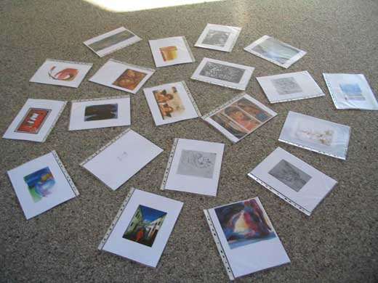
Der Engel der Gemeinde
Anderer Zugang zur Gemeinde: innere Dynamik verstehen
Wo kommt die Gemeinde her? Geschichte
Wo lebt sie? Umfeld
Was/wie ist sie? Persönlichkeit
Wozu ist sie da? Berufung

Slide 19
Der Engel der Gemeinde
Jede Gemeinde ist anders. Ängstlich, fröhlich, arrogant, selbstzufrieden, unsicher, verletzt, mutig, ..
Ziel: Durch Verstehen ihrer Persönlichkeit ihr helfen, sich zu verändern und auf Neues einzustellen – auf eine Veränderung von Geist und Wesenskern

Slide 20
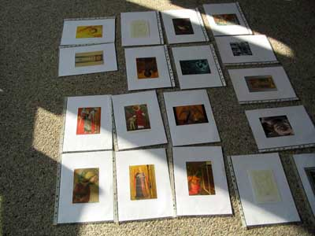
Der Engel der Gemeinde
Der Engel der Gemeinde ist ..
.. moralisch nicht eindeutig - anders als übliches Engelbild! Christus lobt und warnt
.. grundsätzlich passiv - nicht der Engel verändert die Gemeinde. Was die Gemeinde entscheidet und wie sie sich verhält, verändert den Engel

Slide 21
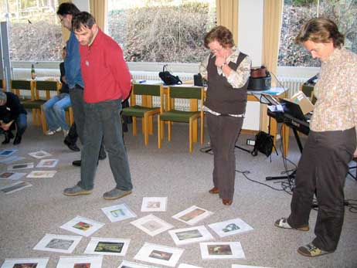
Der Engel der Gemeinde
Den Engel benennen braucht viel Zeit! Immer wieder überarbeiten und aktualisieren! Eindrücke vieler Menschen mit einbeziehen!
Ziel: Wie kann der Engel vitaler werden? Wie kann er Christus ähnlicher werden?
Positives bestätigen
Sich mit Negativem auseinandersetzen

Slide 22
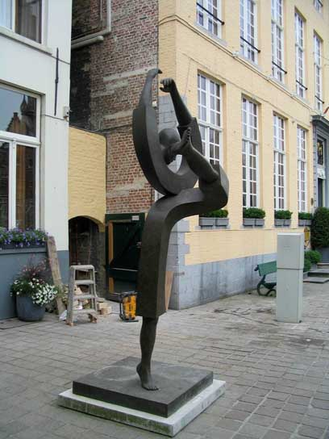
Engel der Gemeinde (Ziele)
Den Engel bestimmen ..
... und ansprechen
Die Berufung einer Gemeinde erkennen
Weitergehen können zur Berufung: Gemeinde beginnt Gottes Berufung auszuleben

